Slide 1
iOS runtime
杨毅辉
Demo链接： https://github.com/yangyh1012/YYProjectNew

Slide 2
目录
1、runtime的相关概念
2、runtime的运用

Slide 3
什么是runtime
Objective-C是一门动态语言，它会将一些工作放在代码运行时才处理而并非编译时。也就是说，有很多类和成员变量在我们编译的时是不知道的，而在运行时，我们所编写的代码会转换成完整的确定的代码运行。
因此，编译器是不够的，我们还需要一个运行时系统(Runtime system)来处理编译后的代码。
多数情况我们只需要编写OC代码即可，Runtime系统自动在幕后搞定一切，还记得简介中如果我们调用方法，编译器会将 OC 代码转换成运行时代码，在运行时确定数据结构和函数。
也就是说它需要一个运行时系统来动态地创建类和对象、进行消息传递和转发。

Slide 4
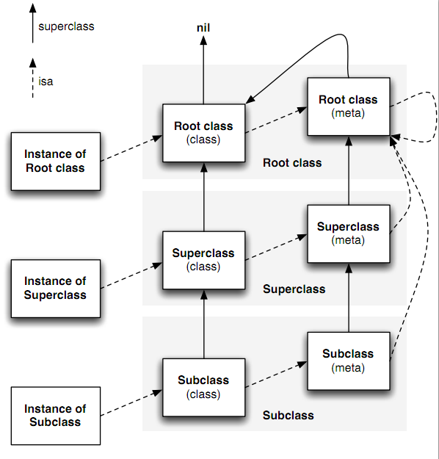
runtime的对象和类
所有的类自身也是一个对象，我们可以向这个对象发送消息(即调用类方法)。
当我们向一个对象发送消息时，runtime会在这个对象所属的这个类的方法列表中查找方法；而向一个类发送消息时，会在这个类的meta-class的方法列表中查找。
meta-class之所以重要，是因为它存储着一个类的所有类方法，每个类都会有一个单独的meta-class。
meta-class也是一个类，也可以向它发送一个消息，那么它的isa又是指向什么呢？为了不让这种结构无限延伸下去，Objective-C的设计者让所有的meta-class的isa指向基类的meta-class，以此作为它们的所属类。即，任何NSObject继承体系下的meta-class都使用NSObject的meta-class作为自己的所属类，而基类的meta-class的isa指针是指向它自己。这样就形成了一个完美的闭环。

Slide 5
runtime的消息转发
首先，通过 obj 的 isa 指针找到它的 class ；
1、首先根据receiver对象的isa指针获取它对应的class；优先在class的cache查找message方法，如果找不到，再到methodLists查找；如果没有在class找到，再到super_class查找；一旦找到message这个方法，就执行它实现的IMP。
2、如果没有找到，Runtime 会发送 +resolveInstanceMethod: 或者 +resolveClassMethod: 尝试去 resolve 这个消息；
3、如果 resolve 方法返回 NO，Runtime 就发送 -forwardingTargetForSelector: 允许你把这个消息转发给另一个对象；
4、如果没有新的目标对象返回， Runtime 就会发送 -methodSignatureForSelector:和 -forwardInvocation: 消息。你可以发送 -invokeWithTarget: 消息来手动转发消息或者发送 -doesNotRecognizeSelector: 抛出异常。

Slide 6
目录
1、runtime的相关概念
2、runtime的运用

Slide 7
runtime的运用 —— 1、方法替换和拦截
对方法进行偷梁换柱，可以实现方法的替换和拦截。
实现原理是调用method_exchangeImplementations
实现这一功能的第三方库有：Aspects
通过这个库可以进行方法拦截和替换，进行日志和统计等处理。
还有：AvoidCrash
通过这个库可以防止Foundation库中一些常用类的崩溃。

Slide 8
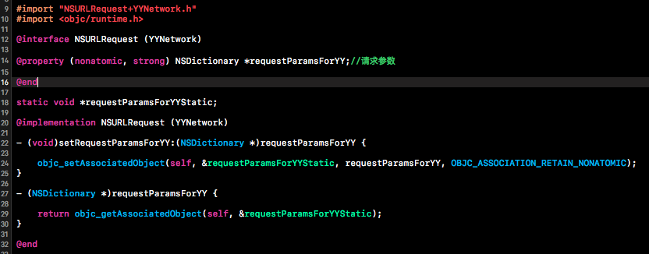
runtime的运用 —— 2、添加动态属性
使用objc_setAssociatedObject函数，OBJC_ASSOCIATION_RETAIN_NONATOMIC为关联策略，关联策略的定义查看objc_AssociationPolicy。

Slide 9
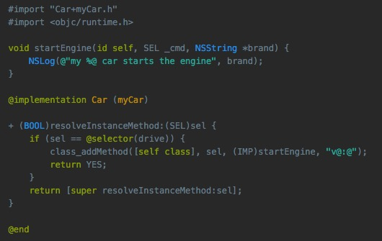
runtime的运用 —— 3、动态添加方法
核心函数为：class_addMethod
BOOL class_addMethod(Class cls, SEL name, IMP imp, const char *types)
参数解释：
cls：被添加方法的类
name：方法标识
imp：实现这个方法的函数
types：一个定义该函数返回值类型和参数类型的字符串
例子中返回值是void，参数是id、SEL、NSString
所以对应的types为：V@:@
做SDK的人，通常在不知道类结构的情况下，会用这个函数给类添加方法。

Slide 10
runtime的运用 —— 4、动态调用方法
头文件引入#import <objc/message.h>
id<YYDataConfigProtocol> service = [YYDataConfigBusiness sharedInstance];
id<YYDataConfigProtocol> service = objc_msgSend(objc_getClass("YYDataConfigBusiness"), sel_registerName("sharedInstance"));
第一段代码需要#import “YYDataConfigBusiness.h”，
而第二段则不需要。
通过动态创建类和sel，达到减少引用的目的。该特性可以将业务代码解耦，避免拔萝卜带出泥。

